Slide 1
Fundamentos de Programação
Funções
Prof. Luiz Fernando Carvalho
luizfcarvalho@utfpr.edu.br

Slide 2
Funções
Em C, uma função é um pedaço de código, dentro de um programa maior, que realiza uma certa tarefa com uma certa independência do resto do programa
main
Funcao_1
Funcao_2
Muito grande
Difícil análise
.
.
.
Funcao_n
main
Todo programa possui pelo menos uma função: main

Slide 3
Funções – Porque utilizar
Clareza do código
  Separando pedaços de código da função main(), podemos entender mais facilmente o que cada parte do código faz;
Reutilização
  Quando se precisa executar certa tarefa várias vezes ao longo do programa. Utilizando funções não é necessário repetir todo o código várias vezes, além de facilitar a manutenção do código, pois a correção de erros será somente em um lugar;
Independência
  Uma função é relativamente independente do código que a chamou. Uma função pode modificar variáveis globais, mas limitando-se aos dados fornecidos pela chamada de função.

Slide 4
Função
Em C, uma função deve ter as seguintes características:
  Um nome pela qual ela possa ser chamada
    Os nomes possíveis seguem as mesmas restrições que os nomes de variáveis;
Valores de entrada ou parâmetros
  São os valores sobre os quais a função pode operar;
  Os parâmetros das funções atuam de maneira análoga às variáveis das funções matemáticas;
  Também é possível criar funções sem parâmetros;
Um tipo de retorno
  Corresponde ao “resultado” da função;
  Também é possível criar funções que não devolvem nenhum valor de retorno

Slide 5
Função
Para definir uma função, usamos a seguinte estrutura:
O tipo_retorno pode ser qualquer um dos tipos usados para variáveis;
No caso em que não existe valor de retorno, é possível usar no lugar do tipo_retorno a palavra void (vazio, em inglês)
Ela apenas indica a ausência de um valor;
O conjunto dessas três definições (tipo, nome, parâmetros) é chamado de cabeçalho/assinatura da função.
tipo_retorno nome_da_função(tipo parâmetro_1, …, tipo parametro_n){
//conteúdo da função;
}

Slide 6
Exemplo
Uma função que calcula a soma dos divisores de um número inteiro n:
Como entrada, tem-se o número n, que será uma variável do tipo int;
Como saída, teremos outro valor do tipo int, que corresponderá a soma dos divisores de n
int soma_divisores(int n)

Slide 7
Exemplo
Uma função que recebe os valores correspondentes de um mês e um ano e imprime o calendário desse mês
Nessa caso, não há nenhum valor de saída (os dados são enviados diretamente para a tela, com a função printf)
Isso indica que a palavra void será usada no lugar do tipo do retorno
void imprime_calendario(int mes, int ano)

Slide 8

Exemplo
Uma função que recebe dois inteiros, a e b, devolve o valor da potência
Novamente, todos os valores envolvidos são do tipo int
int potencia(int a, int b)
Errado: O tipo de cada parâmetro deve ser especificado
int potencia(int a, b)

Slide 9
Usando Funções
1
2
3
4
5
6
7
8
9
10
11
12
13
#include <stdio.h>
#include <stdlib.h>
void mensagem(){
printf(“Exemplo de uma funcao simples!\n”);
}
int main(){
printf(“O exemplo de chamada de funcao!\n”);
mensagem(); //chamada da função
return 0;
}
Quando ocorre a chamada da função, a execução da função main é suspensa até a execução completa da função mensagem. Após isso, a main continua de onde parou.

Slide 10
Parâmetros da Função
Uma vez definidos os parâmetros no cabeçalho da função, pode-se acessá-los como se fossem variáveis normais
Por exemplo, uma função que recebe dois inteiros e imprime sua soma na tela:
A função não tem nenhum resultado a devolver para o programa
  Portanto, usa-se a palavra void para o “tipo” de saída
void imprime_soma(int a, int b){
int soma;
soma = a + b;
printf(“%d\n”, soma);
}
void imprime_soma(int a, int b){
printf(“%d\n”, a + b);
}
O conteúdo de uma função deve ser construído como de costume dentro da função main

Slide 11
Usando Funções
1
2
3
4
5
6
7
8
9
10
11
12
13
14
15
#include <stdio.h>
#include <stdlib.h>
void imprime_soma(int a, int b){
int soma;
soma = a + b;
printf(“%d\n”, soma);
}
int main(){
imprime_soma(3, 5); //chamada da função
return 0;
}

Slide 12
Retorno da Função
Para devolver o valor de saída, usa-se o comando return seguido do valor de saída;
O valor pode ser qualquer expressão que seja legítima
  de se colocar no lado direito de uma atribuição;
  O valor de uma variável;
  Uma constante numérica ou caractere;
  Uma expressão aritmética;
  Um vetor ou matriz;
  Etc.
return 0;
return x;
return x * x;
return y + 1;
Retorna o resultado do cálculo
Na linguagem C não é possível retornar mais de um valor a partir de uma função usando o comando return

Slide 13
Retorno da Função
A função a seguir devolve para o programa a soma dos dois números recebidos como parâmetros e retorna o resultado:
1
2
3
4
5
6
7
8
9
10
11
12
13
14
float soma(float a, float b){
return a + b;
}
int main(){
float resultado;
resultado = soma(3.5, 8.0);
printf(“A soma e’ %f”, resultado);
printf(“A soma e’ %f”, soma(5.0, 2.5));
return 0;
}

Slide 14
Retorno da Função
É importante ressaltar que a instrução return também encerra a execução da função
  O programador deve usar esse comando somente quando não houver mais nada a fazer dentro da função;
Se o comando return for colocado no meio da função, ela devolverá o valor indicado e ignorará todo o resto da função
float divisao(float a, int b){
//calcula a divisão a/b
if(b == 0)
return 0;
return a/b;
}
Se o valor de b for zero, a função é encerrada neste ponto
Se o return anterior não for executado, este encerrará a execução da função

Slide 15
Retorno da Função
Vale também salientar que uma função void NÃO PODE devolver nenhum valor no return
ATENÇÃO: O comando return NÃO É NECESSÁRIO em funções com tipo de retorno void!
No entanto, PODE-SE usar a instrução return (sem nenhum valor) para terminar uma função void
void imprime_numero(int n)
{
if(n < 0) {
printf(“Não quero imprimir números negativos!\n”);
return;
}
printf(“%d\n”, n);
}

Slide 16
Usando Funções
Uma boa prática: função main somente organiza as chamadas das demais funções
funçao_1
funcao_2
main
.
.
.
funcao_n
Porque essa é uma boa prática?

Slide 17
Usando Funções
Função main
1
Chamada da funcao_1
Funcao_1
void imprimirMensagem(){
printf(“Essa e a funcao 1”);
}
funcao_1
funcao_3
.
.
.
funcao_n
Porque essa é uma boa prática?

Slide 18
Usando Funções
Função main
2
Funcao_1
Execução dos comandos da funcao_2
void imprimirMensagem(){
printf(“Essa e a funcao 1”);
}
funcao_1
funcao_3
.
.
.
funcao_n
Porque essa é uma boa prática?

Slide 19
Usando Funções
Função main
3
Funcao_1
Retornar ao ponto onde foi interrompido
void imprimirMensagem(){
printf(“Essa e a funcao 1”);
}
Funcao_1
Funcao_2
Funcao_3
.
.
.
Funcao_n
Porque essa é uma boa prática?

Slide 20
Definição de Funções
float divide(float dividendo, float divisor){
return dividendo/dividor;
}
Definição da função
int main(){
float dividendo = 10;
float divisor = 3;
float resultado;
resultado = divide(dividendo, divisor);
printf(“%f”, resultado);
return 0;
}
Função main

Slide 21
Escopo de Variáveis
#include<stdio.h>
#include<stdlib.h>
//declaração de variáveis globais
void funcao(parâmetros){ //parâmetros têm escopo local
// declaração das variáveis locais da função
}
int main(){
//declaração das variáveis locais da main()
return 0;
}

Slide 22
Escopo de Variáveis
#include<stdio.h>
#include<stdlib.h>
void funcao1(int a, int b){
int soma;
soma = a + b;
}
int main(){
int numero1, numero2;
numero1 = 2;
numero2 = 8;
funcao1(numero1, numero2);
printf(“A soma e’: %d”, soma);
return 0;
}
A variável soma só existe dentro da funcao1
Qual o valor será impresso?
Nenhum!!!
Esse comando resultará em um erro

Slide 23
Exercícios
Escreva uma função que recebe por parâmetro as 3 notas de um aluno e uma letra. Se a letra for A, o procedimento calcula a média aritmética das notas do aluno, se for P, a sua média ponderada (pesos: 5, 3 e 2) e se for S, a soma das notas. O valor calculado também deve ser mostrado dentro da função;
Faça uma função que recebe a média final de um aluno por parâmetro e retorna o seu conceito, conforme a tabela abaixo:
Nota | Conceito
[0, 5[ | D
[5, 7[ | C
[7, 9[ | B
[9, 10] | A

Slide 24
Exercícios
Crie uma função que que receba o valor de um inteiro positivo N, calcule e retorne o fatorial desse número.
Escreva uma função que recebe por parâmetro um valor inteiro e positivo N e retorna o valor de S.

Slide 25
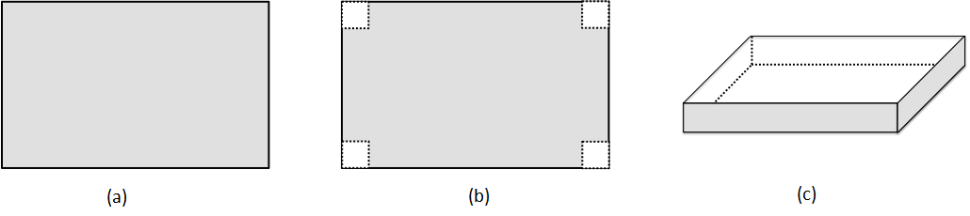
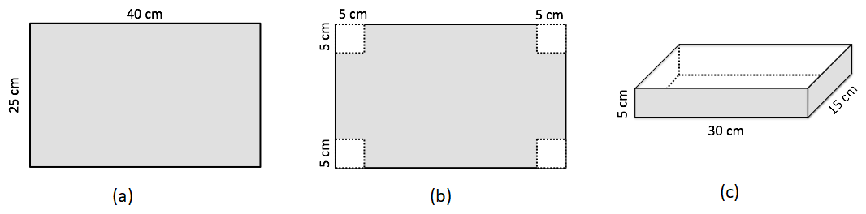
Exercícios
Você possui um pedaço retangular de papelão como mostra a Figura 1(a) e deve fazer uma caixa com ele. Para isso, vai cortar quadrados nos cantos (Figura 1(b)) e dobrar as laterais (Figura 1(c)), formando uma caixa (aberta em cima)
Os cantos cortados são quadrados do mesmo tamanho. A dúvida é: qual o tamanho dos lados desses cortes quadrados para que a caixa tenha o maior volume possível?
Por exemplo, com um pedaço de papelão de 25 x 40 cm (Figura 2(a)), o ideal é cortar quadrados de 5 cm (Figura 2-(b)), e assim obter uma caixa de volume 2250 cm3 (Figura 2-(c)).
Figura 1
Figura 2

Slide 26
Exercícios
Faça uma função que calcule e retorne o número neperiano e, e=2,71828183, usando a série a seguir:
A função deve ter como parâmetro o número de termos que serão somados, N. Note que quanto maior esse número, mais próxima do valor e está a resposta.

